Slide 1


创趣PTP
社团宣讲PPT
时间：2017.11.3

Slide 2

$
Product
Technology
PPT模板：www.1ppt.com/moban/ PPT素材：www.1ppt.com/sucai/
PPT背景：www.1ppt.com/beijing/ PPT图表：www.1ppt.com/tubiao/
PPT下载：www.1ppt.com/xiazai/ PPT教程： www.1ppt.com/powerpoint/
资料下载：www.1ppt.com/ziliao/ 范文下载：www.1ppt.com/fanwen/
试卷下载：www.1ppt.com/shiti/ 教案下载：www.1ppt.com/jiaoan/
PPT论坛：www.1ppt.cn PPT课件：www.1ppt.com/kejian/
语文课件：www.1ppt.com/kejian/yuwen/ 数学课件：www.1ppt.com/kejian/shuxue/
英语课件：www.1ppt.com/kejian/yingyu/ 美术课件：www.1ppt.com/kejian/meishu/
科学课件：www.1ppt.com/kejian/kexue/ 物理课件：www.1ppt.com/kejian/wuli/
化学课件：www.1ppt.com/kejian/huaxue/ 生物课件：www.1ppt.com/kejian/shengwu/
地理课件：www.1ppt.com/kejian/dili/ 历史课件：www.1ppt.com/kejian/lishi/
Project
Notes:
创造：面对生活中的需求，利用互联网便捷性、广泛性等特点，解决用户痛点
改进：针对现有APP中解决的问题，改进型的提出新的方案，以弥补或完善当前APP的不足，帮助解决用户痛点。

Slide 3
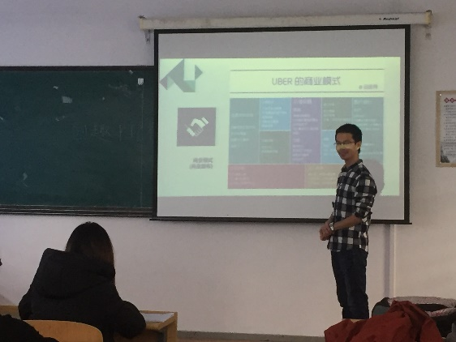
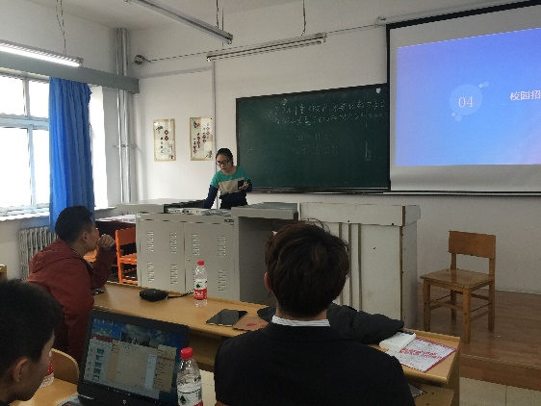
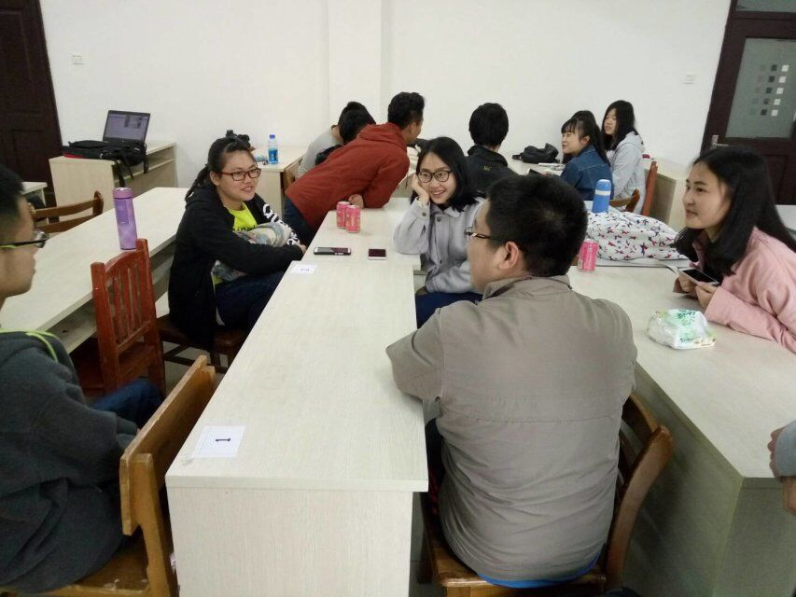
A
产品思维讲解课
B
PS基础工具教学
C
已举办活动
PPT制作及讲解
D
Axure原型工具学习
(静态页面及动态交互效果)
E
互联网+产品分组构建
Notes:
活动：1.产品思维，选取了互联网几个知名的APP进行分析，梳理了一个APP从Idea到落地开发的流程，对APP产品设计进行了整体上的总结概括。
2.PS工具教学，依据产品思维，社员希望学一些真实可靠的能力，所以安排了PS教学，但是因为准备不充分及时间周期短的原因，社员普遍反映没有真正的掌握PS软件的使用。
3.PPT快速制作及讲解，利用给定的时间让社员分组进行行业调研，每个组输出一个PPT。
4.Axure快速原型设计工具教学，对互联网最常使用的产品原型设计工具进行了讲解，包括静态页面的制作及动态交互的页面。
5.互联网+小组分组，依靠管理层拥有的产品设计及开发经验教训，带领社员参加互联网+比赛，目前进入Xmid思维导图构建进度。预计五一过后一周进入PPT制作环节

Slide 4
A
产品思维讲解课
B
PS基础工具教学
C
已举办活动
PPT制作及讲解
D
Axure原型工具学习
(静态页面及动态交互效果)
E
互联网+产品分组构建
Notes:
活动：1.产品思维，选取了互联网几个知名的APP进行分析，梳理了一个APP从Idea到落地开发的流程，对APP产品设计进行了整体上的总结概括。
2.PS工具教学，依据产品思维，社员希望学一些真实可靠的能力，所以安排了PS教学，但是因为准备不充分及时间周期短的原因，社员普遍反映没有真正的掌握PS软件的使用。
3.PPT快速制作及讲解，利用给定的时间让社员分组进行行业调研，每个组输出一个PPT。
4.Axure快速原型设计工具教学，对互联网最常使用的产品原型设计工具进行了讲解，包括静态页面的制作及动态交互的页面。
5.互联网+小组分组，依靠管理层拥有的产品设计及开发经验教训，带领社员参加互联网+比赛，目前进入Xmid思维导图构建进度。预计五一过后一周进入PPT制作环节

Slide 5
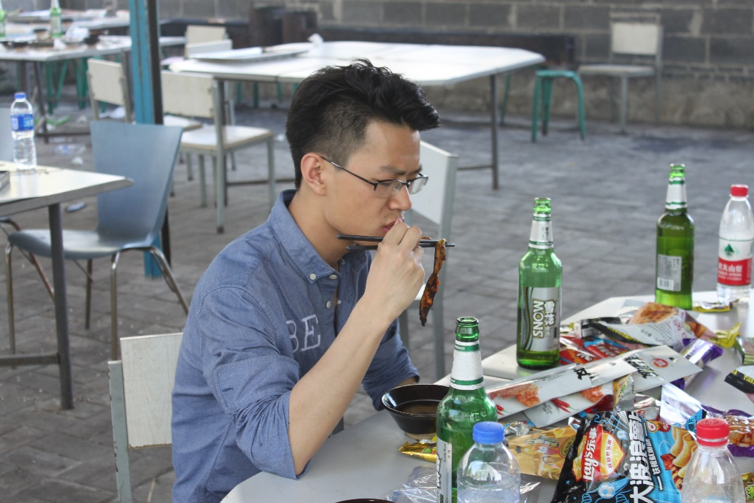
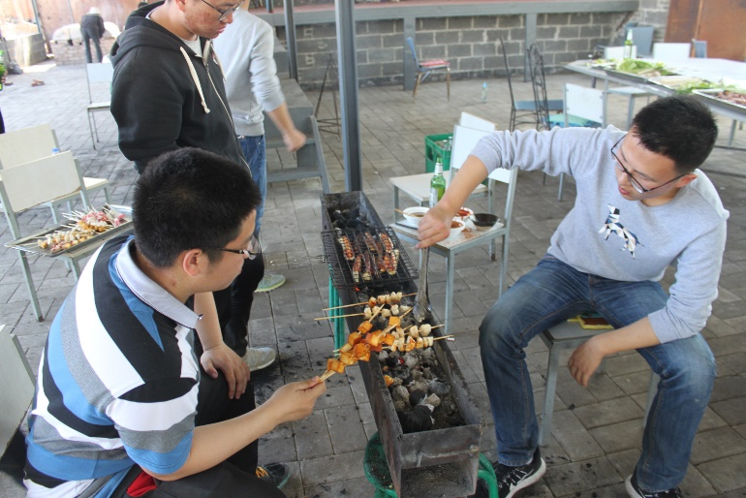
BBQ
吃
好玩
好吃
自助烧烤
N多烤炉，大家一起学烧烤。
大佬亲自下厨，主持烧烤。

Slide 6
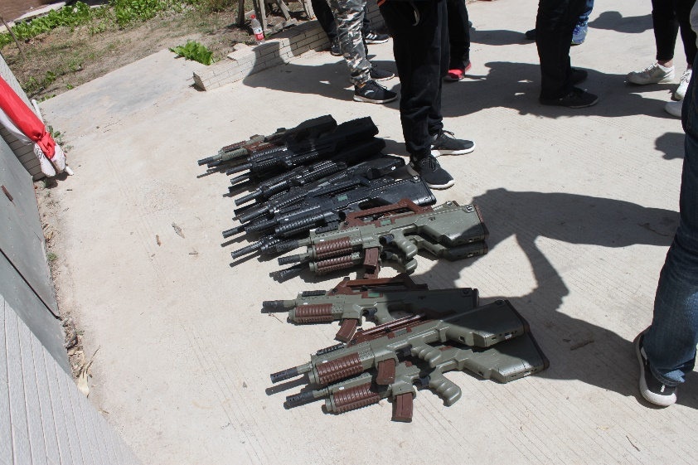
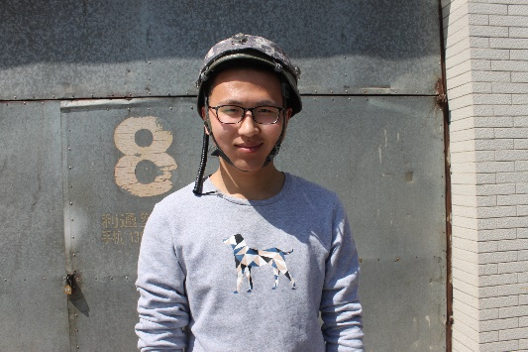
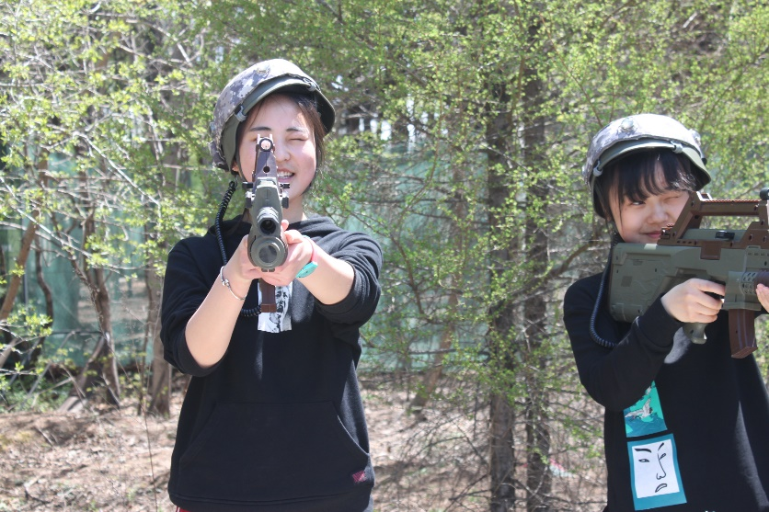
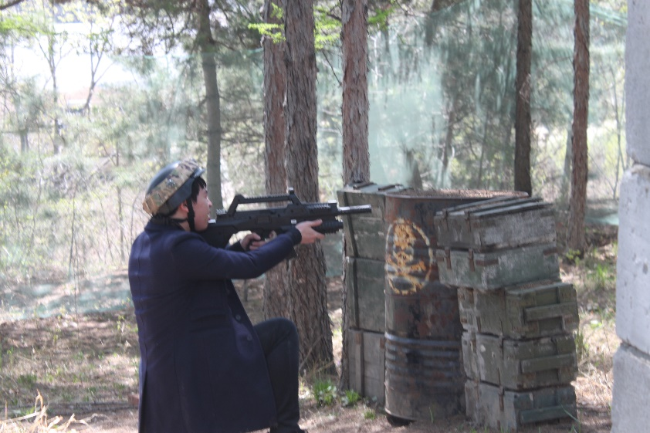
玩
-真人CS-
这是
第一个。
装备
Tip
扛起枪，打主席。

Slide 7
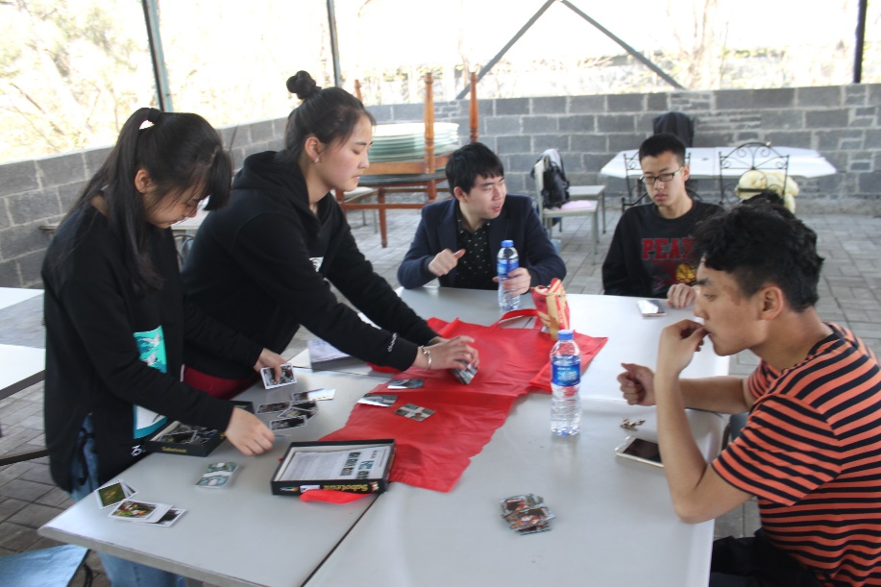
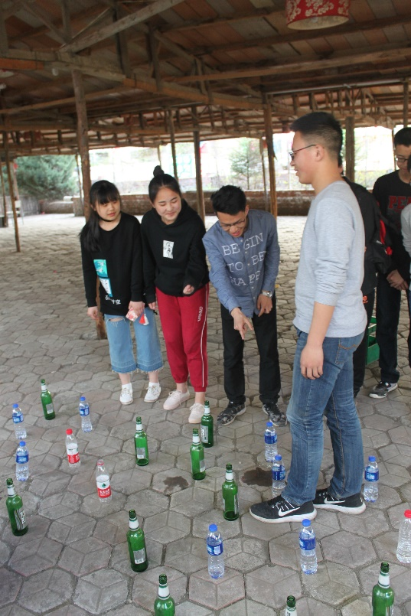
玩
这是
第二个。
真实资料，店小不欺客
Tip
相应李小民学姐提议，玩玩赤激的小活动。

Slide 8
_{THANKS}

